Slide 1

ERISMAK ENGINEERING
2020
Manisa/Turkey

Slide 2

ERİSMAK MAKİNA MÜHENDİSLİK LTD. ŞTİ.
İletişim Bilgileri
Adres: 5341 Sokak, No:8/a, 75. Yıl Mahallesi
Yunusemre /Manisa
Telefon : +90 236 236 16 53
Mobil :+90 532 507 06 88
E-mail : ertan.karagul@erismak.com
Maxion Wheels Türkiye Operasyonlarında 9 yıl Bakım Müdürü olarak çalıştım. 2014 yılında Erismak Makina Mühendislik Limited Şirketini kurdum. Şirketimizde her biri yüksek vasıflı ve deneyimli 9 mekanik bakım teknisyeni ve altı elektrik bakım teknisyeni çalışmaktadır. Çalışmalarımız için 500 metrekare kapalı alanımız mevcut olup, daha geniş bir alana taşınmak için çalışmalarımız devam etmektedir.
Erismak, spesifik makine parçalarının revizyonu, kritik parçaların imalatı, revizyon, modernizasyon, montaj, bakım/onarım ve üretim hattı, makina ve ekipmanlarının taşınmasını gibi konularda hizmet vermekteyiz. Ağır sanayi makineleri, damgalama ve dövme presleri, taşıma ve yükleme/boşaltma otomasyonu konusularında uzmanlaşmıştır. Bir çok köklü kuruluşa bakım faaliyetleri için hizmet veriyor ve destekliyoruz:

Slide 3
ERİSMAK MAKİNA MÜHENDİSLİK LTD. ŞTİ.
İletişim Bilgileri
Adres: 5341 Sokak, No:8/a, 75. Yıl Mahallesi
Yunusemre /Manisa
Telefon : +90 236 236 16 53
Mobil :+90 532 507 06 88
E-mail : ertan.karagul@erismak.com
Hizmet verdiğimiz firmalar.
Vestel A.Ş (Manisa)
Bosch (Manisa)
Tirsan Kardan (Manisa)
Teknorot (Düzce)
Sistem Aluminum (Tekirdağ)
Titan Asia Wheel (Aydın)
İzmir Kalıp (Manisa)
SMF Automotive (İzmir)
JMW (Aydın)
Jantsa (Aydın)
Sistaş Forging (İzmir)
Aksan Forging (Ankara)
Önaysan (Eskişehir)
Vansan (İzmir)
Alteka Forging (Düzce)

Slide 4


Misyonumuz
Şirketlere yenilikçi, kaliteli ve verimli bakım hizmetleri sunmak.
Vizyonumuz
Dünya çapında hizmet veren mühendislik firmaları arasında en iyi ve yenilikçi firma olmak.

Slide 5
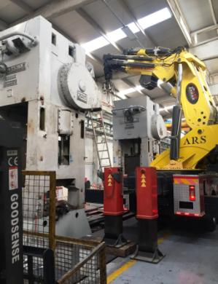
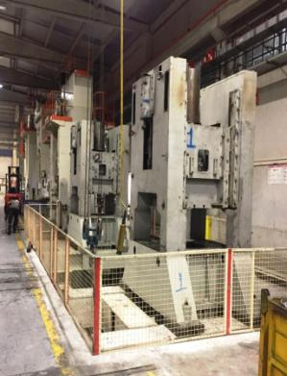
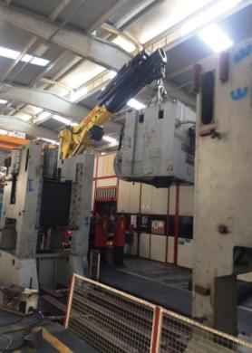
Örnek Projeler
JMW
630T Pres Demontaj, revizyon ve montajı

Slide 6
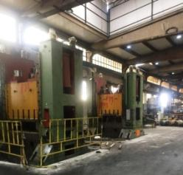
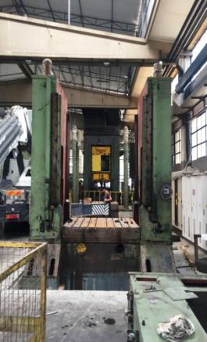
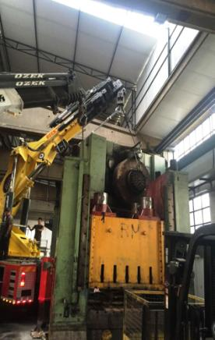
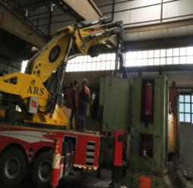
Örnek Projeler
TITAN ASIA WHEEL
1000 T, 1250 T Pres Montajı

Slide 7
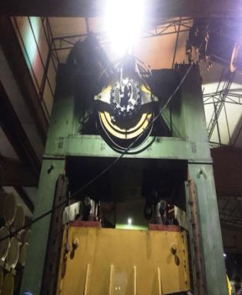
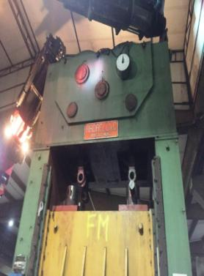
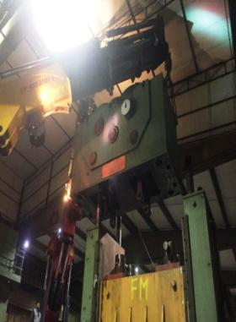
Örnek Projeler
TITAN ASIA WHEEL
1200T RADAELLİ Pres Montajı

Slide 8
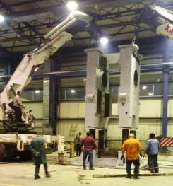
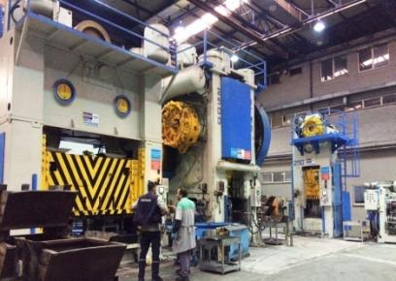
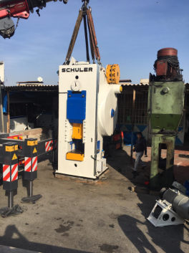
Örnek Projeler
TEKNOROT
2500T, 500T, 250T VERONEZH Pres Montajı

Slide 9
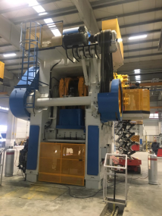
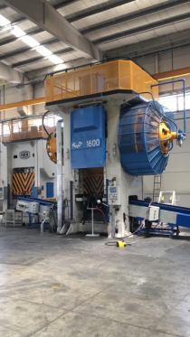
Örnek Projeler
ALTEKA FORGING
2500T, 1600T, 1000T, 315T ve 4 adet 160T Presin Rusya’dan demontajı, Türkiye’de montajı.

Slide 10

Örnek Projeler
ÖNAYSAN
Production of 4 pieces 400 T transfer systems

Slide 11
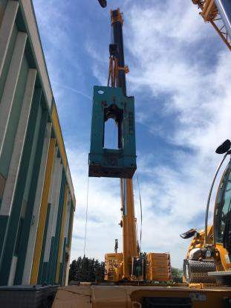
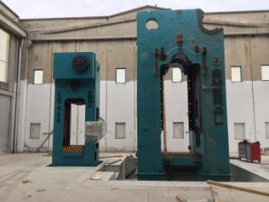
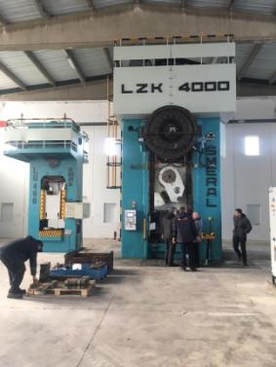
Örnek Projeler
SİSTEM ALUMINUM
4000T Sıcak Dövme Pres Montajı

Slide 12
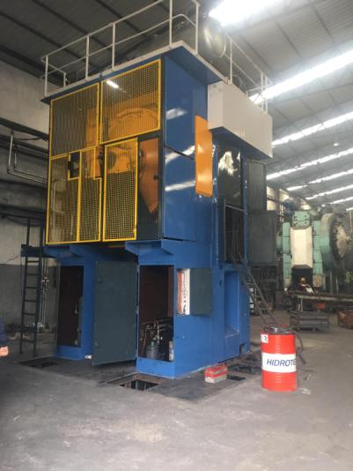
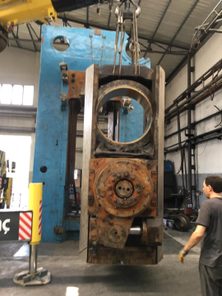
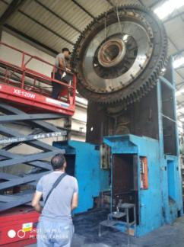
Örnek Projeler
SiSTAŞ FORGING
4000T SMERAL Pres Montajı

Slide 13
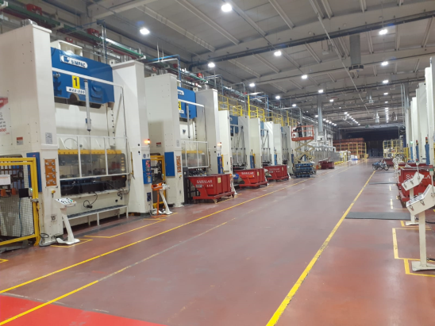
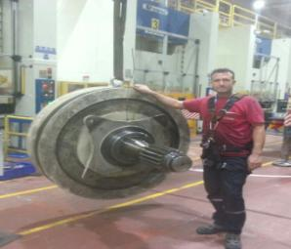
Örnek Projeler
VESTEL
Simpac Preslerin yıllık bakımı (27 adet * 6 yılars)
(2014-2020)

Slide 14
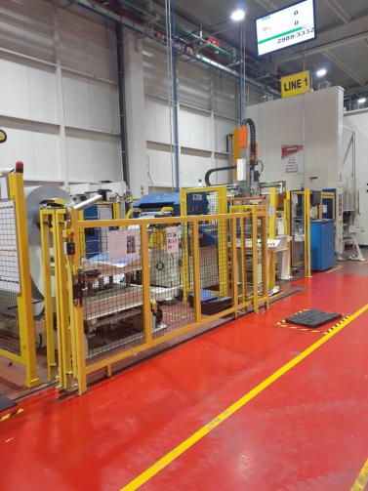
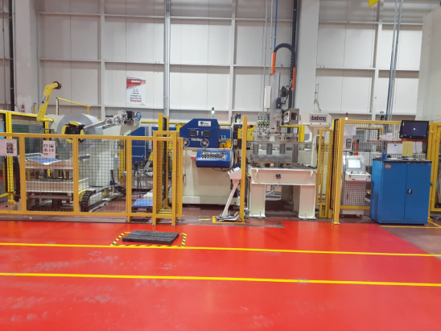
Örnek Projeler
VESTEL

Slide 15
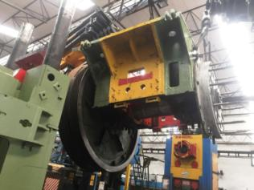
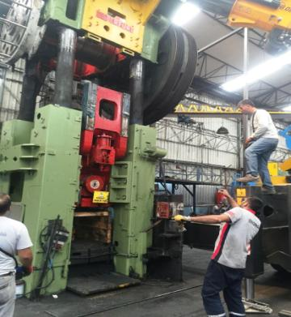
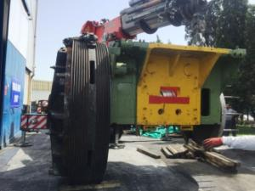
Örnek Projeler
TİRSAN KARDAN
1600T ERFURT Pres Revizyonu

Slide 16
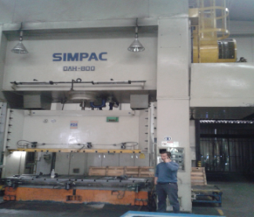
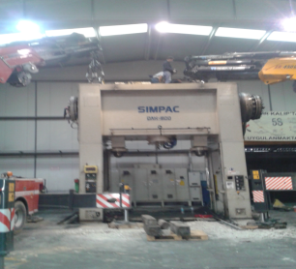
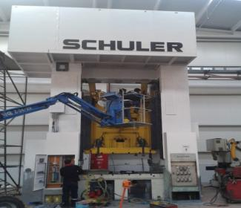
Örnek Projeler
İzmir Kalıp (EKZA A.Ş.)
DAH-800 SIMPAC Press
Demontaj & Montajı
400T SCHULER Presin (2.el)
Revizyon ve montajı

Slide 17
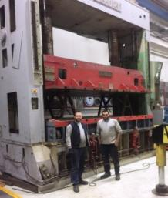
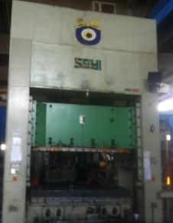
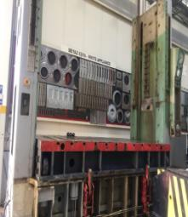
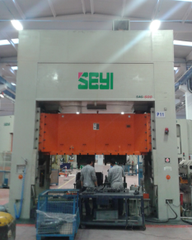
Örnek Projeler
İzmir Kalıp
Hidrolik Pres Demontaj & Montajı
600T SEYI Pres Demontaj, Revizyon ve Montajı

Slide 18
Örnek Projeler
İNAN ÇELİK
Pres Demontaj & Montajları
500T ERFURT Pres 2 adet
800T ERFURT Pres
1250T ERFURT Pres
250T VERONEZH Pres
100T ERFURT Hidrolik Pres

Slide 19
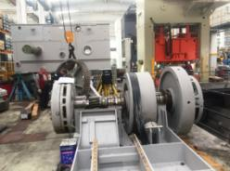
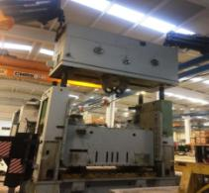
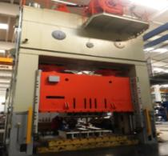
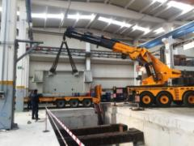
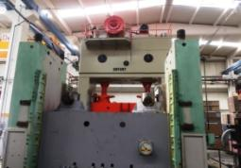
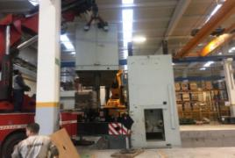
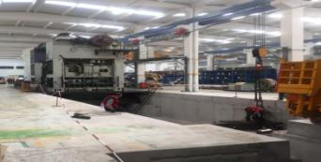
Örnek Projeler
İNAN ÇELİK

Slide 20
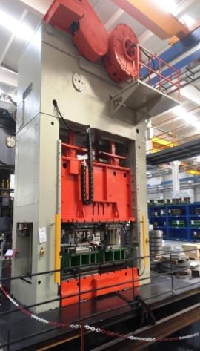
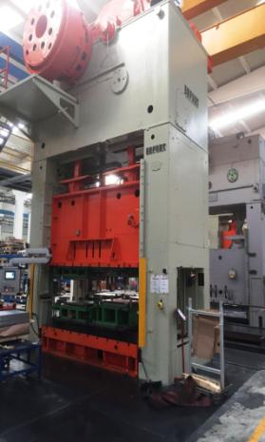
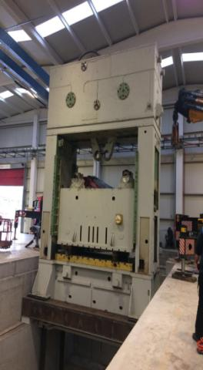
Örnek Projeler
İNAN ÇELİK

Slide 21
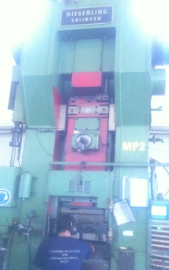
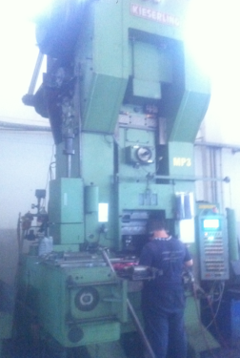
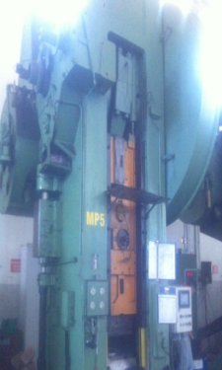
Örnek Projeler
SMF Automotive
250,400,630T 5 adet KIESERLİNG Presin Almanya’dan Demontajı ve Türkiye’de Montajı

Slide 22
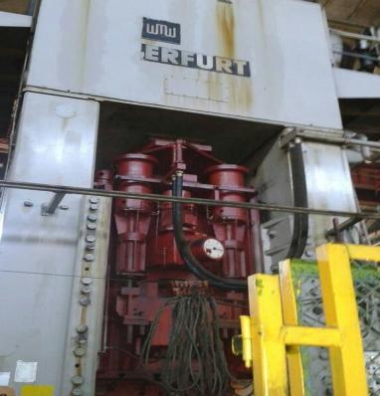
Örnek Projeler
ESERMAK
2500T ERFURT Rusya’dan Demontajı ve Türkiye’de Montajı

